Slide 1
Проект бюджета муниципального образования Слюдянский район на 2014 год и на плановый период 2015 и 2016 годов
Комитет финансов Слюдянского района

Slide 2
Основные параметры бюджета муниципального образования Слюдянский район на 2014 год и плановый период 2015 и 2016 годов (тыс. рублей)
Наименование показателя | Оценка 2013 | Прогноз 2014 | Темп роста 2014 к 2013 (%) | Прогноз 2015 | Темп роста 2015 к 2014 (%) | Прогноз 2016 | Темп роста 2016 к 2015 (%)
1 | 2 | 3 | 4=3/2 | 5 | 6=5/3 | 7 | 8=7/5
Доходы всего, в т.ч.: | 630 594 | 564 942 | 89,6% | 592 056 | 104,8% | 627 696 | 106,0%
- налоговые и неналоговые доходы | 191 571 | 169 591 | 88,5% | 177 157 | 104,5% | 184 555 | 104,2%
- безвозмездные поступления | 439 023 | 395 351 | 90,1% | 414 899 | 104,9% | 443 141 | 106,8%
Расходы всего, в т.ч.: | 641 702 | 693 735 | 108,1% | 715 935 | 103,2% | 753 056 | 105,2%
- условно утвержденные расходы | - | - | - | 7 366 | - | 14 763 | 200,4%
Дефицит (тыс. руб.), в т.ч. | 11 108 | 128 793 | 1159,5% | 123 879 | 96,2% | 125 360 | 101,2%
- к доходам без учета безвозмездных поступлений (%) | 5,8% | 75,9% | - | 70,0% | - | 68% | -
- в пределах разницы между привлеченными и погашенными кредитами (%) |  | 9,9% | - | 9,9% | - | 9,9% | -

Slide 3
Показатели поступления доходов в бюджет муниципального образования Слюдянский район в 2012-2016 годах с учетом изменения бюджетного и налогового законодательства (тыс. руб.)
Основные факторы формирования доходной части бюджета:
изменением бюджетного законодательства;
изменение областного законодательства;
неполное включение в бюджет областных межбюджетных трансфертов.

Slide 4
Нормативы отчислений налоговых и неналоговых доходов в бюджет муниципального образования Слюдянский район в 2012-2016годах
Показатель | 2012 год | 2013 год | 2014-2016 года | Нормативно-правовой акт, устанавливающий норматив в бюджет района на 2014-2016гг.
Налог на доходы физических лиц | 35,79% | 35,79% | 31,25% | Бюджетный кодекс РФ (5%), закон Иркутской области №74-ОЗ (26,25%)
Налог, взимаемый в связи с применением упрощенной системы налогообложения | 50% | 50% | 0% | Закон Иркутской области №74-ОЗ
Единый налог на вмененный доход для отдельных видов деятельности | 100% | 100% | 100% | Бюджетный кодекс РФ
Единый сельскохозяйственный налог | 35% | 50% | 50% | Бюджетный кодекс РФ
Государственная пошлина, сборы | 100% | 100% | 100% | Бюджетный кодекс РФ
Арендная плата за земельные участки, государственная собственность на которые не разграничена | 50% | 50% | 50% | Бюджетный кодекс РФ
Арендная плата, за земельные участки, государственная собственность на которые разграничена | 100% | 100% | 100% | Бюджетный кодекс РФ
Прочие поступления от использования имущества | 100% | 100% | 100% | Бюджетный кодекс РФ
Плата за негативное воздействие на окружающую среду | 40% | 40% | 40% | Бюджетный кодекс РФ
Доходы от реализации имущества | 100% | 100% | 100% | Бюджетный кодекс РФ
Доходы от продажи земельных участков | 50% | 50% | 50% | Бюджетный кодекс РФ
Штрафы, санкции, возмещение ущерба | 100% | 100% | 100% | Бюджетный кодекс РФ
Прочие неналоговые доходы | 100% | 100% | 100% | Бюджетный кодекс РФ

Slide 5
Изменение законодательства в части нормативов отчислений по налогам с 2014 года
Наименование показателя |  | Бюджетный кодекс РФ | Областной закон 74-ОЗ | ВСЕГО
НДФЛ | 2013 | 10% | 25,79% | 35,79%
 | с 2014 | 5% | 26,25% | 31,25%
 | отклонение | -5% | 0,46% | -4,54% или 11,9 млн. руб.
УСН | 2013 | - | 50% | 50%
 | с 2014 | - | 0% | 0%
 | отклонение | - | -50% | -50% или 6,8 млн. руб.
Влияние изменения законодательства |  |  |  | -18,7 млн. руб.

Slide 6
Структура налоговых и неналоговых доходов бюджета муниципального образования Слюдянский район 2013-2014 года
Увеличение в 2014 году в общей структуре налоговых и неналоговых доходов доли НДФЛ на 3%, обусловлено изъятием норматива в 2014 года по УСНО (2012г. – 3,6%). Снижение удельного веса по продаже материальных и нематериальных активов с 2,33% до 0,98% связано с отсутствием 3 договоров о рассрочке платежей в 2014 году, оплата по которым заканчивается в 2013 году.

Slide 7
Расчет налога на доходы физических лиц на 2014 год и на плановый период 2015 и 2016 годов с учетом изменения нормативов отчислений по №74-ОЗ
Снижение норматива отчислений на 2014 год с 35,79% (БК РФ – 10%, ОЗ – 25,79%) до 31,25% (БК РФ – 5%, ОЗ – 26,25%).
-11 908 т.р.
В соответствии с внесенными изменениями в Бюджетный кодекс Российской Федерации, а также в закон Иркутской области №74-ОЗ от 22.10.2013 года «О межбюджетных трансфертах и нормативах отчислений в местные бюджеты» прогноз поступлений НДФЛ в 2014 году при нормативе 31,25% составил 135 556 тыс. руб., что на 11 908 т.р. или 8% ниже оценки 2013 года, при пересчете на норматив 2013 года 35,79% прогноз бы составил 155 249,8 тыс. рублей с темпом роста 105,3%.

Slide 8
Показатели поступления налогов на совокупный доход в бюджет муниципального образования Слюдянский район в 2012-2016 годах
На основании №74-ОЗ от 22.10.2013г. с 2014 года исключен норматив отчислений по налогу, взимаемому в связи с применением упрощенной системы налогообложения.
Планируемые поступления по ЕНВД на 2014-2016 года осуществлено с учетом меняющейся системой налогообложения малого бизнеса, обусловленного федеральным законом №97-ФЗ от 29.06.2012, в соответствии с которым с 1 января 2018 года планируется поэтапная отмена ЕНВД и переход на патентную систему налогообложения.
Наименование показателя | Факт 2012 | Оценка 2013 | Темп роста 2013 к 2012 (%) | Прогноз 2014 | Темп роста 2014 к 2013 (%) | Прогноз 2015 | Темп роста 2015 к 2014 (%) | Прогноз 2016 | Темп роста 2016 к 2015 (%)
Упрощенная система налогообложения | 6 873 | 6 766 | 98,44% | 0 | - | 0 | - | 0 | -
Единый налог на вмененный доход | 14 192 | 14 236 | 100,3% | 14 000 | 98,3% | 14 000 | 100% | 14 000 | 100%
Единый сельскохозяйственный налог | 3 | 4 | 133,3% | 5 | 125% | 5 | 100% | 6 | 120%
Патентная система налогообложения | 0 | 31 | - | 25 | 80% | 30 | 120% | 30 | 100%

Slide 9
Государственная пошлина
ГП, по делам рассматриваемых в судах общей юрисдикции
2014 год
2 321 т.р.
2015 год
2 500 т.р. (+7,7%)
ГП за государственную регистрацию, а также за совершение прочих юридически значимых действий
ГП за совершение действий связанных с лицензированием
2016 год
2 700 т.р. (+8%)
ГП за выдачу разрешения на установку рекламной конструкции
2014 год
1 514 т.р.
2015 год
1 518 т.р. (+0,3%)
2016 год
1 554 т.р. (+2,4%)
2014-2016 года по
15 т.р. на каждый год

Slide 10
Неналоговые доходы
Доходы от использования муниципального имущества (аренда земли, транспорта, нежилых зданий)
Доходы от продажи активов
Платежи за НВОС
Штрафы, санкции, возмещение ущерба
Прочие неналоговые доходы
Прогноз поступления неналоговых доходов в бюджет района осуществлен на основании информации главных администраторов доходов о прогнозируемом поступлении доходов и составил в 2014 году - 16 154 тыс. рублей, что на 3 065 тыс. рублей ниже оценки 2013 года, за счет снижения доходов от продажи материальных и нематериальных активов:
1) по доходам от продажи объектов недвижимости снижение на 1 906,7 тыс. руб., учитывая что с 2014 года оплата будет осуществлена по 2-ум договорам о рассрочке платежей, когда в 2013 году действовали 5 договоров;
2) по доходам от продажи земельных участков снижение на сумму 1 268,9 тыс. руб., так как в 2013 году осуществлена внеплановая продажа 4 земельных участков).

Slide 11
Показатели поступления доходов от использования имущества, находящегося в государственной и муниципальной собственности в 2013-2016 годах в бюджет муниципального образования Слюдянский район, тыс. руб.
Прогноз доходов от арендной платы за земельные участки, государственная собственность на которые не разграничена осуществлен главным администратором КУМИ на основании 1 468 договоров аренды заключенных с арендаторами.
Прогноз доходов от арендной платы за земли после разграничения государственной собственности сформирован на базе 8 договоров с 7 арендаторами экономической зоны на 2014 и на плановый период 2015 и 2016 годов.
Прочие доходы от использования имущества запланированы на основании 28 договоров аренды автотранспорта и нежилых зданий.

Slide 12
Прогноз поступления доходов от платы за негативное воздействие на окружающую среду в бюджет муниципального образования Слюдянский район на 2014 год и на плановый период 2015 и 2016 годов, тыс. руб.
Наименование показателя | Оценка 2013 | Прогноз 2014 | Темп роста 2014 к 2013 (%) | Прогноз 2015 | Темп роста 2015 к 2014 (%) | Прогноз 2016 | Темп роста 2016 к 2015 (%)
Плата за негативное воздействие на окружающую среду | 923 | 572 | 62% | 595 | 104% | 630 | 106%
Доходы от платы за негативное воздействие на окружающую среду сформированы по данным главного администратора доходов - Управления Росприроднадзора по Иркутской области на основании фактического поступления платы за 9 месяцев 2013 года от 30 плательщиков, без учета предприятий, находящихся в стадии банкротства.
Снижение поступлений в 2014 к 2013 году на 38%, обусловлено частичным погашением задолженности в 2013 году за 2010-2011г. КОС г. Байкальска.

Slide 13
Прогноз поступления доходов от продажи материальных и нематериальных активов в бюджет МО Слюдянского района на 2014 год и на плановый период 2015 и 2016 годов, тыс. рублей
Наименование показателя | Оценка 2013 | Прогноз 2014 | Темп роста 2014 к 2013 (%) | Прогноз 2015 | Темп роста 2015 к 2014 (%) | Прогноз 2016 | Темп роста 2016 к 2015 (%)
Доходы от продажи материальных и нематериальных активов, в т.ч.: | 4 457 | 1 657 | 37% | 1 650 | 100% | 729 | 44%
- доходы от продажи (приватизации) объектов недвижимости | 3 187 | 1 271 | 40% | 1 221 | 96% | 300 | 25%
- доходы от продажи земельных участков физическим и юридическим лицам | 1 269 | 386 | 30% | 429 | 111% | 429 | 100%
Доходы от продажи (приватизации) объектов недвижимости рассчитаны на основании договора о рассрочке платежей на 3 года приобретенных нежилых зданий индивидуальными предпринимателями ИП Сусловой и ИП Скрябиковой. Снижение поступлений в 2014 году по доходам от продажи объектов недвижимости на 60% обусловлено снижением количеством договоров о рассрочке платежей (в 2013 году – 5 договоров, в 2014 – 2 договора).
Доходы от продажи земельных участков физическим и юридическим лицам определены исходя из динамики поступлений за предыдущие годы. Снижение поступлений по данному доходному источнику в 2014 году к оценке 2013 года произошло за счет внеплановой продажи 4 земельных участков в 2013 году.

Slide 14
Прогноз поступлений штрафов, санкций, возмещения ущерба в бюджет муниципального образования Слюдянский район на 2014 год и на плановый период 2015 и 2016 годов, тыс. рублей
Прогноз поступлений штрафов, санкций, возмещения ущерба определен по информации главных администраторов доходов, количество которых на территории Слюдянского района составляет 13.
Наибольший удельный вес в прогнозе 2014 года по поступлениям от штрафов занимает Федеральная миграционная служба, которая составляет 47% от общего объема поступлений штрафов, далее Министерство внутренних дел РФ – 14%, Федеральное агентство по рыболовству – 8%, Федеральная налоговая служба – 7%, и по остальным 9 администраторам в порядке от 0,3% до 5%.

Slide 15
Прогноз по безвозмездным поступлениям на 2014 год и плановый период 2015 и 2016 годов
Показатель | Оценка 2013 года | Прогноз 2014 года | Темп роста% | Прогноз 2015 года | Темп роста % | Прогноз 2016 года | Темп роста%
Дотации | 88 379 | 5 715 | 6% | 0 | 0% | 0 | -
Субсидии | 49 493 | 0 | - | 0 | - | 0 | -
Субвенции | 300 359 | 382 202 | 127% | 409 191 | 107% | 437 339 | 107%
Иные МБТ | 2 771 | 7 434 | 268% | 5 709 | 77% | 5 802 | 102%
Возврат остатков МБТ | -1 979 | 0 | 0% | 0 | - | 0 | -
Безвозмездные поступления (итого) | 439 023 | 395 351 | 90% | 414 899 | 105% | 443 141 | 107%
Прогнозируемое снижение безвозмездных поступлений в бюджете района обусловлено наличием нераспределенных среди муниципальных образований межбюджетных трансфертов из областного бюджета и отсутствием в проекте бюджета некоторых видов межбюджетных трансфертов:
- дотации на сбалансированность;
- субсидии педработникам;
- субсидии за эффективное управление бюджетными средствами.
Учитывая что, в процессе исполнения областного бюджета, будет осуществляться распределение межбюджетных трансфертов муниципальным образованиям и соответственно с учетом распределения указанных выше средств, будут уточнены параметры бюджета района по безвозмездным поступлениям.

Slide 16
Объем безвозмездных поступлений в 2013 -2016 годах в бюджете муниципального образования Слюдянский район

Slide 17
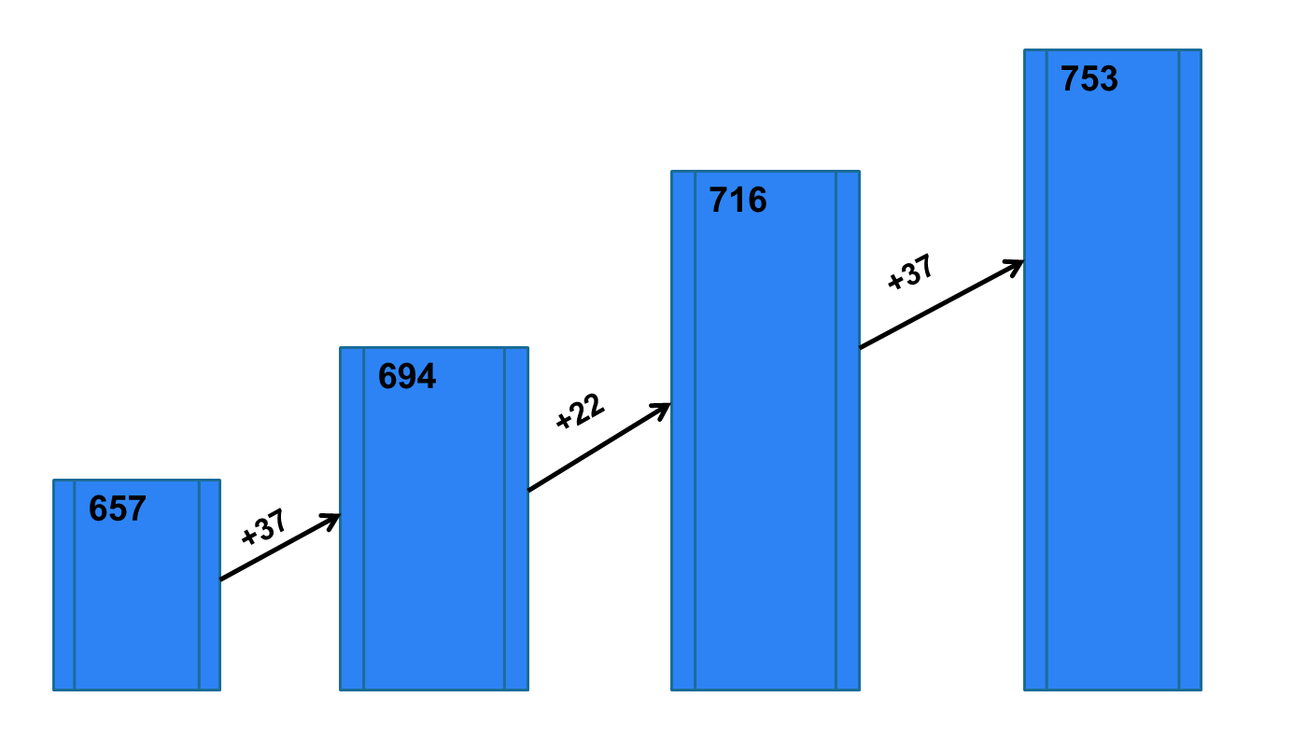
Расходы бюджета муниципального образования Слюдянский район на 2014 -2016 годы, млн.руб.
2013 год
2014 год
2015 год
2016 год

Slide 18
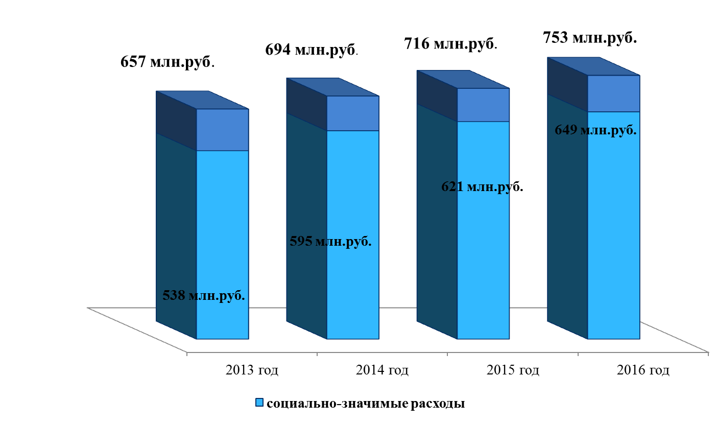
Рост социально значимых расходов в 2014-2016 гг (заработная плата, коммунальные услуги, соц.обеспечение, млн.руб.
+28 млн.руб.
+26 млн.руб.
+57 млн.руб.

Slide 19
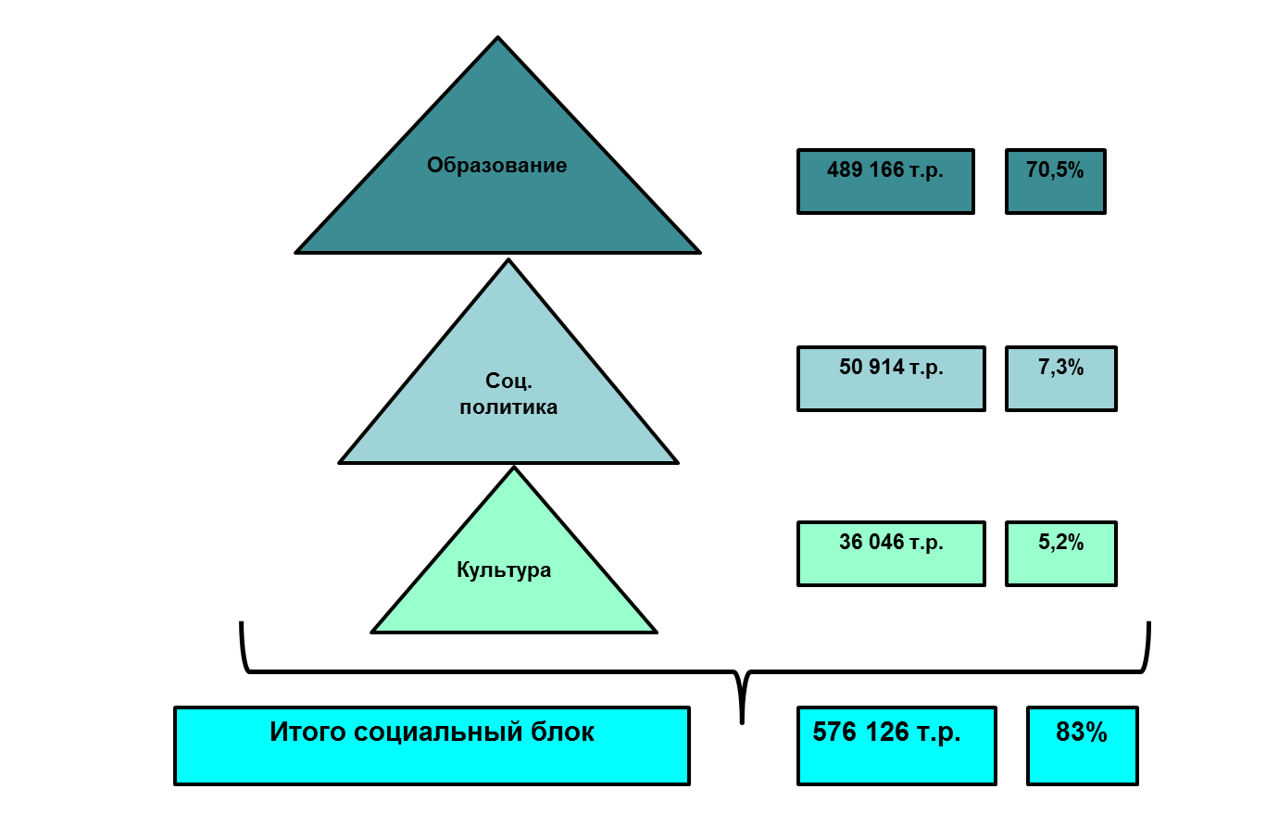
Структура социальных расходов бюджета МО Слюдянский район в 2014 году

Slide 20
2013 год
33 ведомственных и долгосрочных целевых программы
2014-2016 годы
16 муниципальных программ
40 подпрограмм
53 основных мероприятия
47 мероприятий

Slide 21
Преимущества программного бюджета:
- Установление ответственности каждого распорядителя бюджетных средств за конкретный результат его деятельности;
- Возможность оценки реальных результатов деятельности ведомств в детализации до услуг, работ, мероприятий;
- Возможность оценки эффективности работы учреждений в процессе достижения целей, выполнения муниципальных заданий

Slide 22
Доля расходов на реализацию программ
в сумме расходов бюджета
(без учета субвенций и субсидий из областного бюджета)(%)
2013 г = 69,2%
2014 г = 94,4%
2015 г = 96,7%
2016 г = 92,2%

Slide 23
Социальный блок программ
Развитие образования
Оказание образовательных услуг в общеобразовательных учреждениях
Дополнительное образование в сфере искусства
Развитие культуры
Оказание услуг в сфере культуры
Развитие системы отдыха и оздоровления детей
Дополнительное образование в сфере художественной творческой направленности
Дополнительное образование в сфере физической культуры и спорта
Дошкольное образование
Оказание библиотечных услуг
ДОЛ «Солнечный»
19 школ
9 детских садов
2 Детских дома творчества
2 Детско-юношеских спортивных школы
2 Детских школы
искусств
Межпоселенческий дом культуры
Межпоселенческая центральная библиотека

Slide 24
19 Общеобразовательных учреждений
Коммунальные услуги 15 380 т.р.
Пожарная безопасность 1 145 т.р.
Ремонт учреждений 1 486 т.р.
Укрепление материально-технической базы
655 т.р.
Объем услуг –
5 695 уч-ся
Обеспечение санитарно-эпидемиологического благополучия 1 380 т.р.
Противодействие терроризму 470 т.р.
Расходы на оказание муниципальных услуг
256 771 тыс.руб.
Льготное питание
6 193 т.р.
Продукты питания
265 т.р.

Slide 25
9 Дошкольных учреждений
Коммунальные услуги
5 276 т.р.
Пожарная безопасность 305 т.р.
Ремонт учреждений 536 т.р.
Укрепление материально-технической базы
160 т.р.
Объем услуг –
1 093 детей
Обеспечение санитарно-эпидемиологического благополучия 361 т.р.
Противодействие терроризму 253 т.р.
Расходы на оказание муниципальных услуг
91 039 тыс.руб.
Обеспечение услугами сети Интернет 179 т.р.
Продукты питания
753 т.р.

Slide 26
6 учреждений дополнительного образования (ДДТ,ДЮСШ,ДШИ)
Коммунальные услуги
3 668 т.р.
Пожарная безопасность
222 т.р.
Ремонт учреждений 322 т.р.
Укрепление материально-технической базы
110 т.р.
Объем услуг –
2 652
детей
Обеспечение санитарно-эпидемиологического благополучия 187 т.р.
Противодействие терроризму 242 т.р.
Расходы на оказание муниципальных услуг
66 481
тыс.руб.
Обеспечение услугами сети Интернет 121 т.р.

Slide 27
Межпоселенческий дом культуры
Коммунальные услуги
1 665 т.р.
Пожарная безопасность
118 т.р.
Ремонт учреждений 82 т.р.
Укрепление материально-технической базы
25 т.р.
Объем услуг –
1 827
мероприятий
Обеспечение санитарно-эпидемиологического благополучия 12 т.р.
Расходы на оказание муниципальных услуг
8 001
тыс.руб.
Обеспечение услугами сети Интернет 25 т.р.

Slide 28
Межпоселенческая центральная библиотека
Коммунальные услуги
415т.р.
Пожарная безопасность
28 т.р.
Ремонт учреждений 41 т.р.
Укрепление материально-технической базы
50 т.р.
Объем услуг –
13 300
посетителей
Обеспечение санитарно-эпидемиологического благополучия 37 т.р.
Противодействие терроризму 84 т.р.
Расходы на оказание муниципальных услуг
11 126
тыс.руб.
Обеспечение услугами сети Интернет 25 т.р.

Slide 29
ДОЛ Солнечный
Коммунальные услуги 114 т.р.
Пожарная безопасность 61 т.р.
Ремонт учреждений 400 т.р.
Объем услуг –
600 детей
Обеспечение санитарно-эпидемиологического благополучия 71 т.р.
Расходы на оказание муниципальных услуг
1 179 тыс.руб.

Slide 30
Средняя заработная плата работников бюджетной сферы по Указам Президента Российской Федерации*
Наименование учреждений и категории работников | до Указов Президента | Исполнение Указов Президента
 |  | 2012 год | 2013 год | 2014 год | 2015 год | 2016 год
Педагогические работники общего образования | 10 643 | 23 733 | 26 321 | 29 294 | 32 488 | 36 142
Педагогические работники дошкольных учреждений | 8 800 | 12 332 | 20 492 | 20 351 | 22 570 | 25 109
Работники Домов Культуры | 6 475 | 8 050 | 15 781 | 20 319 | 25 589 | 31 829
Работники Библиотек | 11 808 | 12 702 | 15 781 | 20 319 | 25 589 | 31 829
Педагогические работники учреждений дополнительного образования | 13 150 | 16 111 | 19 856 | 23 435 | 27 614 | 32 528
*- по имеющейся дорожной карте
за счет средств областного бюджета
за счет средств бюджета МО Слюдянский район

Slide 31
Новации бюджета 2014-2016 годов
Противодействие экстремизму в районе 50 т.р.
Мероприятия по гражданской обороне 1 200 т.р.
Обеспечение личной безопасности граждан 147 т.р.
Обеспечение комплексных мер безопасности 1 397 т.р.

Slide 32
С 2014 года – изменение методики расчета финансовой помощи поселений (74-ОЗ от 22.10.2013 г.): 1) дотацию получают не все поселения (только те, у кого уровень бюджетной обеспеченности ниже расчетного) 2) объем фонда финансовой поддержки поселений увеличен с 5% до 7,5% объема собственных доходов

Slide 33
Распределение дотации на выравнивание бюджетной обеспеченности поселений
Быстринское МО
Маритуйское МО
Портбайкальское МО
Утуликское МО
11,1898
Уровень бюджетной обеспеченности, до которого доводится уровень бюджетной обеспеченности поселений
1,5667
Новоснежнинское МО
Байкальское МО
Слюдянское МО
Култукское МО
0,9103
3,8286
3,7009
1,6608
1,3186
1,4357
1,4567
Не являются получателями дотации
Являются получателями дотации

Slide 34
Предоставление дотации на выравнивание бюджетной обеспеченности поселений
Собственные доходы 257 300 тыс.руб.
Дотация на выравнивание
12 865 тыс.руб.
Собственные доходы 159 147 тыс.руб.
Дотация на выравнивание
11 936 тыс.руб.
 | Объем собственных доходов (тыс.руб.) |  | % |  | РФФПП (тыс.руб.)
2013 год | 257 300 | * | 5% | = | 12 865
2014 год | 159 147 | * | 7,5% | = | 11 936
Рост/снижение (%) | -38% |  | +2,5% |  | -7%

Slide 35
Муниципальная программа «Энергосбережение и повышение энергетической эффективности»
В рамках муниципальной программы «Энергосбережение и повышение энергетической эффективности» в бюджете предусмотрены расходы в сумме 300 тыс.рублей на приобретение и установку приборов учета тепловой энергии в учреждениях.
В рамках программы «Энергосбережение», начиная с 2011 года приобретаются и устанавливаются приборы учета тепловой энергии.
В 2014 году запланирована установки приборов учета в Доме Культуры «Перевал» г.Слюдянка и в начальной школе – детском саду № 16 в г.Байкальск (расходы на каждое учреждение составят 150 тыс.рублей)

Slide 36
Мероприятия в сфере молодежной политики, культуры, физической культуры и спорта
Культура 500 тыс.рублей
Физкультура и спорт 500 тыс.рублей
Образование 500 тыс.рублей
Молодежная политика 155 тыс.рублей

Slide 37
Расходы на социальную поддержку населения
Меры социальной поддержки Почетным гражданам
85 тыс.руб.
Социально ориентированные некоммерческие общественные организации
100 тыс.руб.
Проведение ежегодных мероприятий
140 тыс.руб.
Льготы многодетным семьям
150 тыс.руб.
Адресная материальная помощь
300 тыс.руб.
Проезд учащихся
400 тыс.руб.
Исполнение судебных актов по обеспечению детей-сирот жильем
Предоставление гражданам субсидий на оплату ЖКУ
44 429
тыс.руб.

